Slide 1
Презентация для родителей
«Домашняя игротека по развитию речи»
Подготовила: Винокурова М.Д.- воспитатель МБ ДОУ «УНДС №3 «Сказка»

Slide 2
Цель:
Активизировать взаимодействие родителей и воспитателей с целью развития речи детей.
Привлечь родителей к вопросу и проблеме речевого развития детей в современных условиях.
Показать значение развития правильной речи ребёнка.

Slide 3
Часто ли вы задумываетесь о том, как развита речь ребенка?
- Как плавно, логично выражает он свои мысли, рассуждает?
- Беспокоит ли вас это сейчас?
- Какой бы вы хотели видеть речь ребенка?

Slide 5
Это идеал.
А что же получается на самом деле?
В наше современное время наши дети мало проводят времени в обществе родителей (всё больше за компьютером, у телевизора или со своими игрушками) и редко слушают рассказы и сказки из уст мамы или папы, а уж дома развивающие речевые занятия – это вообще редкость.

Slide 6
Что надо делать дома :
В первую очередь, разговаривая с ребенком постоянно обращайте внимание на собственную речь: она должна быть четкой и внятной. Не забывайте, что ребенок в первую очередь учится говорить у вас, поэтому следите за своей речью, за её правильностью
Во – вторых, как можно чаще общайтесь с ребенком. И если вы заметили, что у ребенка возникают проблемы с речью не бойтесь обратиться к специалистам
В – третьих, чаще читайте ребенку. Чтение на ночь играет важную роль в развитии речи ребенка, он усваивает новые слова, обороты, развивает слух. И помните, что ваше произношение должно быть четким и ясным, выразительным и обязательно обсуждайте прочитанное

Slide 7
Речевые игры помогают стимулировать развитие речи ребёнка, обогащают его словарь, активизируют умственную и речевую деятельность, помогают развивать внимание и память: скажи наоборот, слова для определения действия, слова-определения, слова наречия, сравнения

Slide 8
Речевые игры
«Назови лишнее слово»
Взрослый называет слова и предлагает ребенку назвать «лишнее» слово, а затем объяснить, почему это слово «лишнее».
кукла, песок, юла, ведерко, мяч; стол, шкаф, ковер, кресло, диван; пальто, шапка, шарф, сапоги, шляпа;

Slide 9
Речевые игры
«Чем отличаются предметы?» Чашка и стакан Яблоко и груша Помидор и тыква Тарелка и миска Кофта и свитер Грузовик и легковая машина Самолет и птица Береза и дуб Дерево и куст
«Что общее?»
У двух предметов: огурец, помидор (овощи); ромашка, тюльпан (цветы); слон, собака (животные).
У трех предметов: мяч, солнце, шар — ... тарелка, ваза, чашка — ... лист, трава, крокодил — ...

Slide 10
Речевые игры
«Скажи наоборот»
Цель: расширение словаря антонимов.
У этой игры есть два варианта. Первый вариант легче, так как ребёнок в своих ответах опирается не только на речь взрослого, но и на картинный материал. Второй сложнее, так как опора происходит только на речь взрослого.
1. С опорой на картинки:
Дедушка старый, а внук … Дерево высокое, а куст … Море глубокое, а ручеёк … Дорога широкая, а тропинка … Перо легкое, а гиря … Летом нужна летняя одежда, а зимой …

Slide 11
Речевые игры
2. Без опоры на картинки.
Пирожное сладкое, а лекарство … Ночью темно, а днем … У волка хвост длинный, а у зайца … Хлеб мягкий, а сухарь … Чай горячий, а лед … Летом жарко, а зимой …

Slide 12
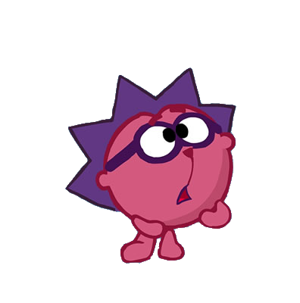
Игры на обогащение словаря ребенка
«Доскажи словечко»
Вы начинаете фразу, а ребенок заканчивает ее. Например: ворона каркает, а воробей …(чирикает). Сова летает, а заяц…(бегает, прыгает). У коровы теленок, а у лошади …(жеребенок) и т.д.

Slide 13
«Давай искать на кухне слова»
На кухне можно проводить игры на обогащение словаря ребенка.
Какие слова можно вынуть из борща?
Винегрета? Кухонного шкафа? Плиты? и пр.

Slide 14
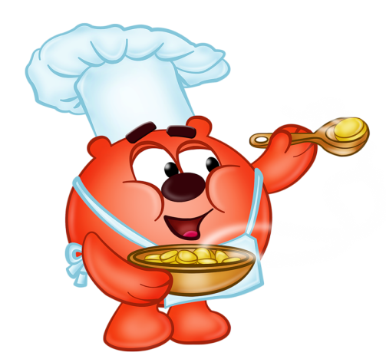
«Угощаю»
Давай вспомним слова и угостим друг друга. Ребенок называет «вкусное» слово и кладет вам на ладошку, затем вы ему, и так до тех пор, пока все не «съедите». Можно поиграть в «сладкие», «кислые», «соленые», «горькие» слова.

Slide 15
«Я заметил»
Давай проверим кто из нас самый внимательный. Будем называть предметы, мимо которых мы проходим, а еще обязательно укажем какие они. Вот почтовый ящик – он синий. Я заметил кошку – она пушистая. Ребенок и взрослый могут называть увиденные объекты по очереди.

Slide 16
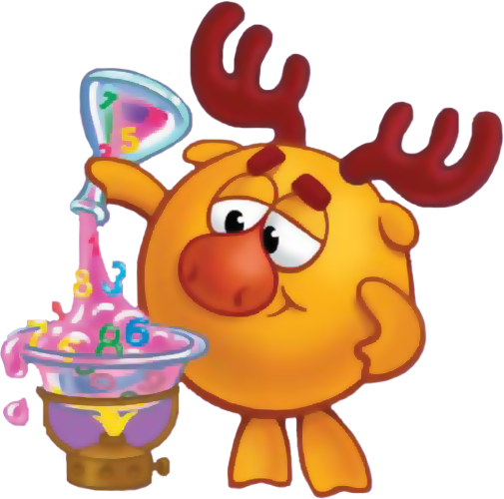
«Приготовим сок»
Из яблок…(яблочный); из груш…(грушевый); из моркови, сливы, вишни, апельсина, лимона и т.п.
Справились? А теперь наоборот : апельсиновый сок из чего? И т.д.

Slide 17
«Волшебные очки»
«Представь, что у нас есть волшебные очки. Когда их надеваешь, то все становиться красным (синим, зеленым, прозрачным и т.д.).Посмотри вокруг, какого цвета все стало скажи?»(красный стол и пр.)

Slide 18
Игры на развитие звуковой культуры речи.
«Лягушка»
Выделение звука из ряда гласных:
а, и, у, ю, я, э. «Будешь прыгать как лягушка, если услышишь «а», на другие звуки опускаешь низко руки». По аналогии проводиться игра на другие гласные звуки. Позже можно проводить игру на согласные звуки.

Slide 19
«Игра с мячом»
«Я буду называть предметы и бросать тебе мяч. Ты будешь ловить только тогда, когда в слове услышишь звук «ж» (называете любой звук). Если в слове звука нет, то мяч ловить не надо. Начинаем..»

Slide 20
Игры на развитие мелкой моторики рук.
«Помогаю маме»
Большую часть времени вы проводите на кухне. Вы заняты приготовлением ужина. Малыш крутится возле вас. Предложите ему перебрать горох, рис, гречку. Тем самым он окажет вам посильную
помощь и потренирует свои
пальчики.

Slide 21
«Волшебные палочки»
Дайте ребенку счетные палочки. Пусть он выкладывает из них простейшие геометрические фигуры, узоры, буквы, предметы. А дополнить можно вырезанными из бумаги деталями.

Slide 22
Любите своих детей, помогайте им. Это самое дорогое что у вас есть!
Спасибо за внимание

